Slide 1
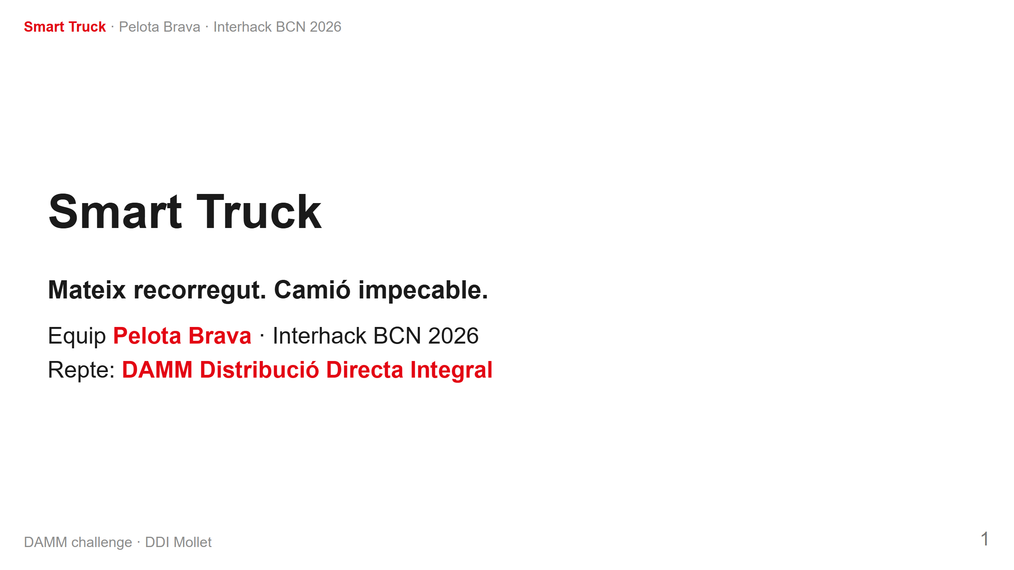
Notes:
SPEAKER NOTES (3 min total · ≈20s/slide): Total slides: 10 + 1 closing. Pace yourself: skip the over-detail slides if running long. 0:00 — Hola. Som l'equip Pelota Brava i hem treballat el repte de DAMM. La nostra premissa: reduir el temps perdut a tota la cadena, sense canviar el SAP que els mossos ja fan servir.

Slide 2
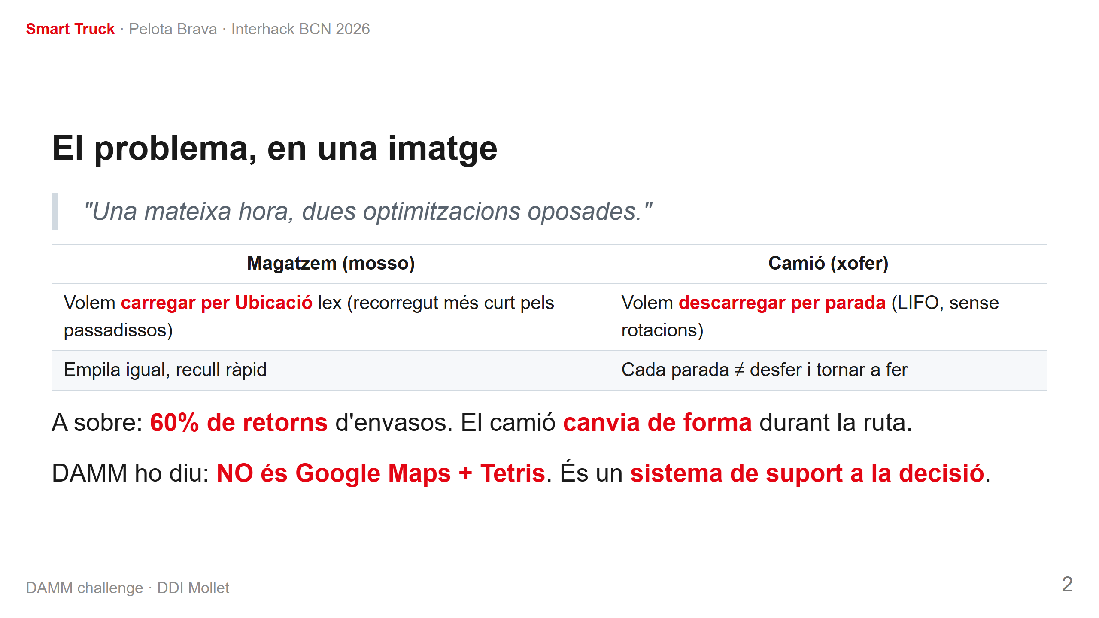
Notes:
0:20 — El repte real no és "google maps + tetris". El que el magatzem vol (ordre per Ubicació) entra en conflicte amb el que el xofer vol (ordre per parada, LIFO). Plus: el 60% del que va, torna. La nostra solució resol els tres alhora.

Slide 3
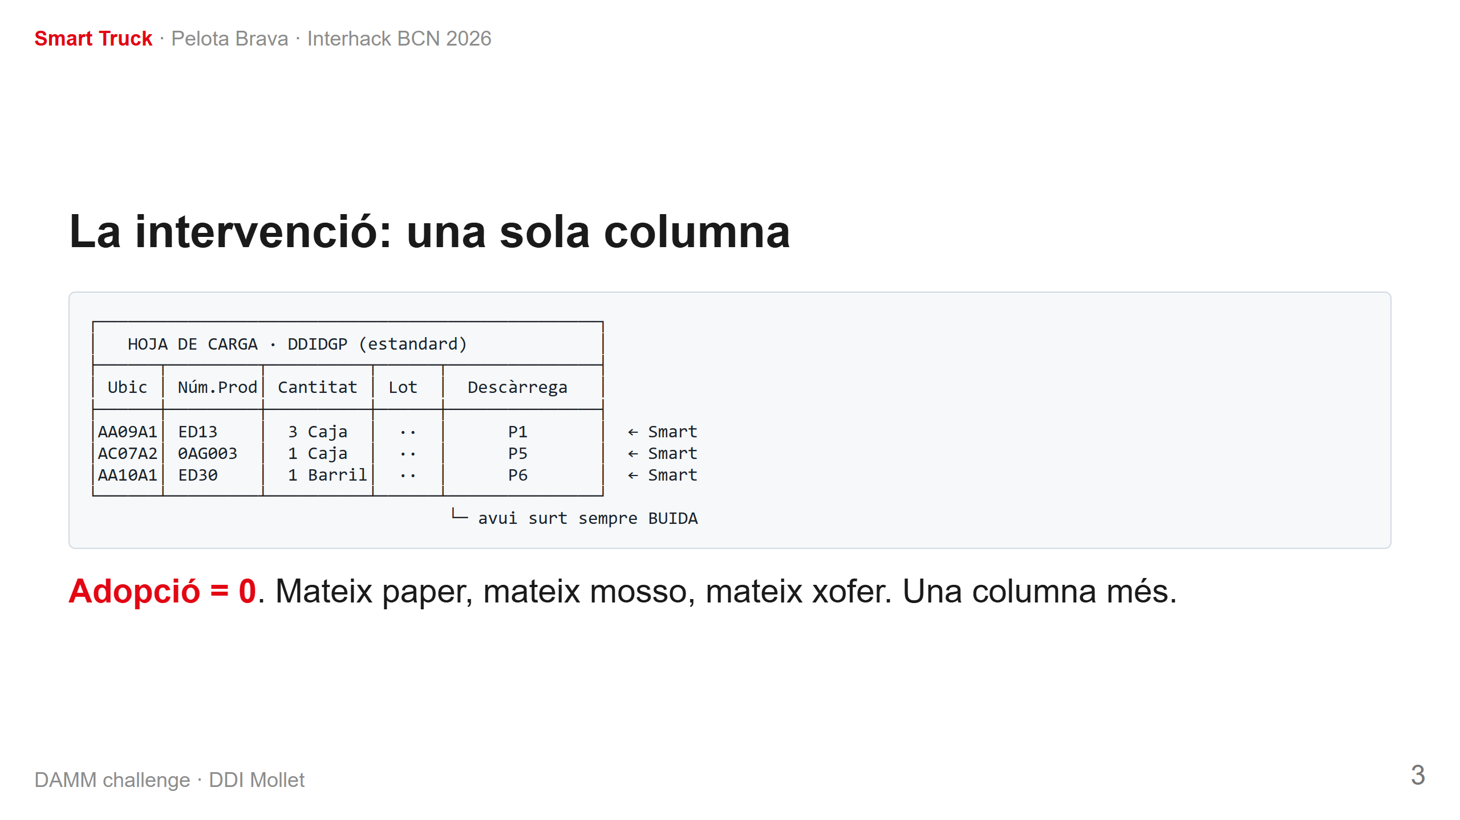
Notes:
0:40 — Aquesta és la idea clau. La hoja de càrrega del SAP de DAMM ja té una columna "Descàrrega" que SEMPRE surt en blanc. El SAP no la omple. Smart Truck l'omple. El picker veu el mateix paper, però amb una columna més que li diu directament a quin slot del camió va cada caixa.

Slide 4
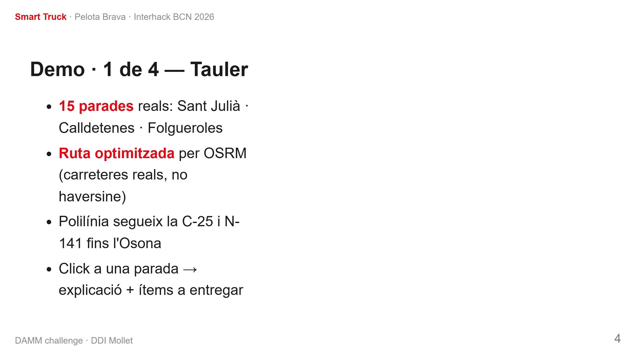
Notes:
1:00 — Demostració. Tauler principal. La ruta optimitzada per OR-Tools + OSRM, agrupant els 15 stops en un cercle tancat. Click a una parada i veus els productes que rep aquest client.

Slide 5
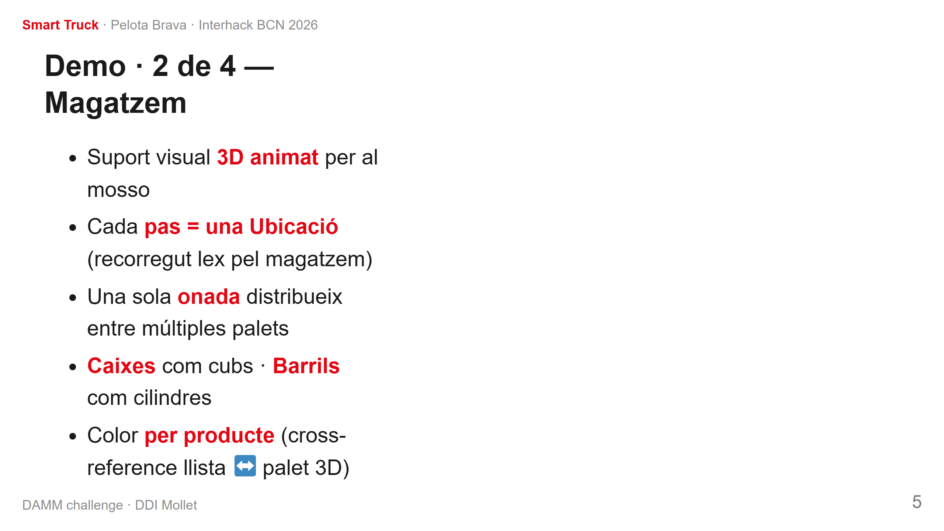
Notes:
1:20 — La pestanya Magatzem. Cada pas és una ubicació al magatzem. El mosso fa el recorregut de sempre però Smart Truck li diu a quin palet va cada producte. Animació de boxes apilant-se de baix cap a dalt en LIFO. Barrils com cilindres metàl·lics.

Slide 6
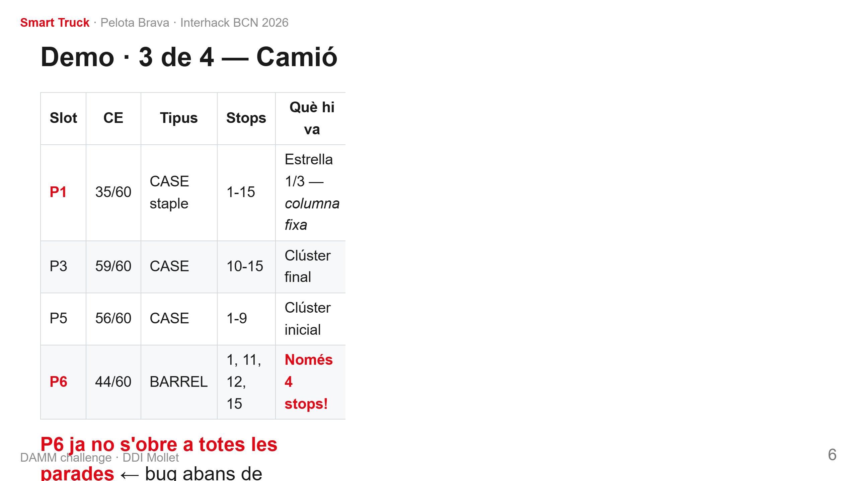
Notes:
1:40 — Camió 3D. P1 = la columna staple ED13 que serveix les 15 parades sense rotació. P6 = barrils, només 4 parades amb barril real. La part important: tots els integers, tots els barrils sencers.

Slide 7
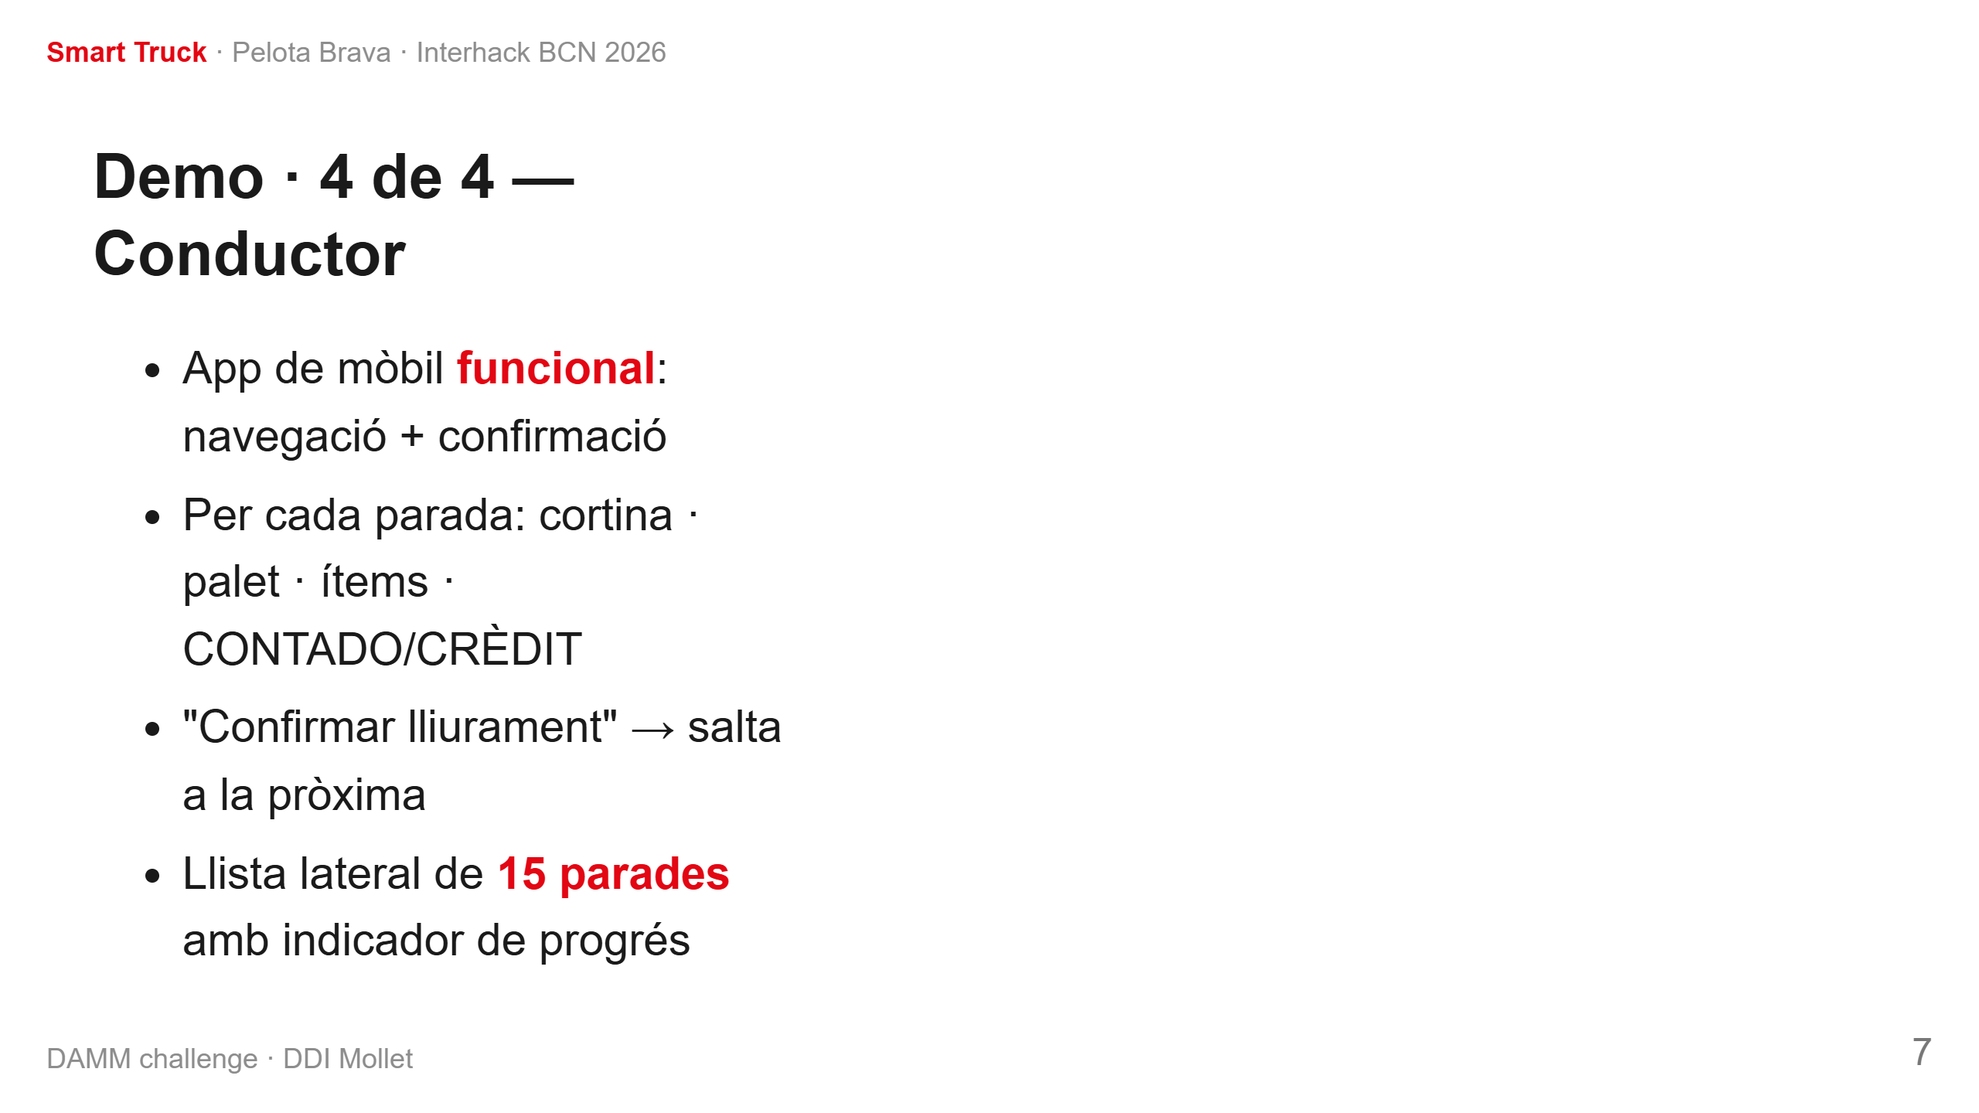
Notes:
2:00 — Pestanya Conductor. Aplicació mòbil amb pantalla per parada, botó "Confirmar lliurament" que avança al següent. Llista lateral amb totes les parades + progrés. ETA, finestra horària, palet a obrir, ítems amb quantitats senceres.

Slide 8
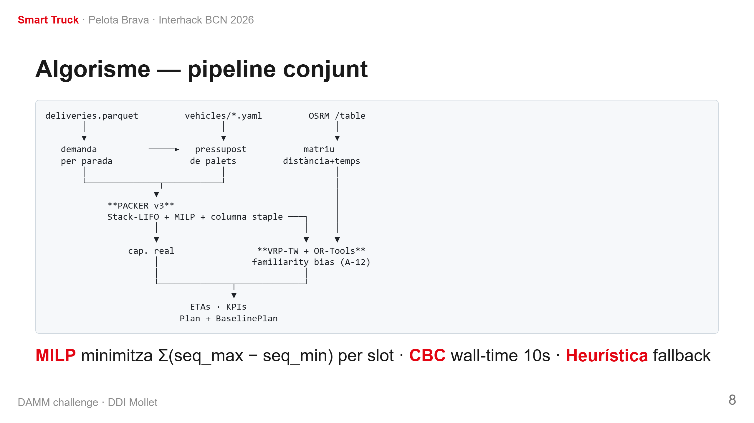
Notes:
2:20 — L'algorisme: dos optimitzadors encadenats. El packer Stack-LIFO amb MILP decideix la mida del camió i l'assignació client→palet. Després el VRP-TW d'OR-Tools optimitza l'ordre amb la capacitat real del camió com a constraint.

Slide 9
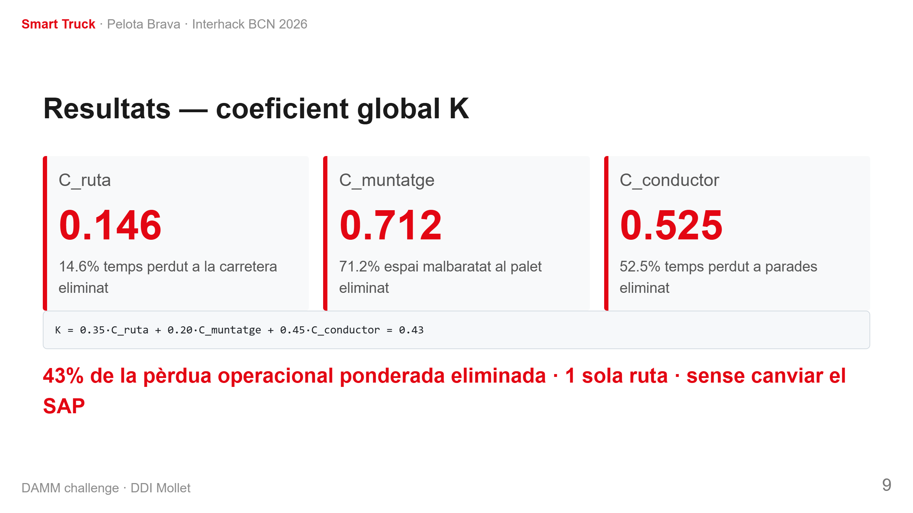
Notes:
2:40 — El nostre KPI consolidat. Tres coeficients que mesuren cada font de pèrdua de temps al procés. C_muntatge és el guany més gran: 71% de l'espai del palet ja no es malbarata. C_conductor: 53% menys parada. K global = 0.43 = 43% de pèrdua operacional eliminada en una sola ruta.

Slide 10
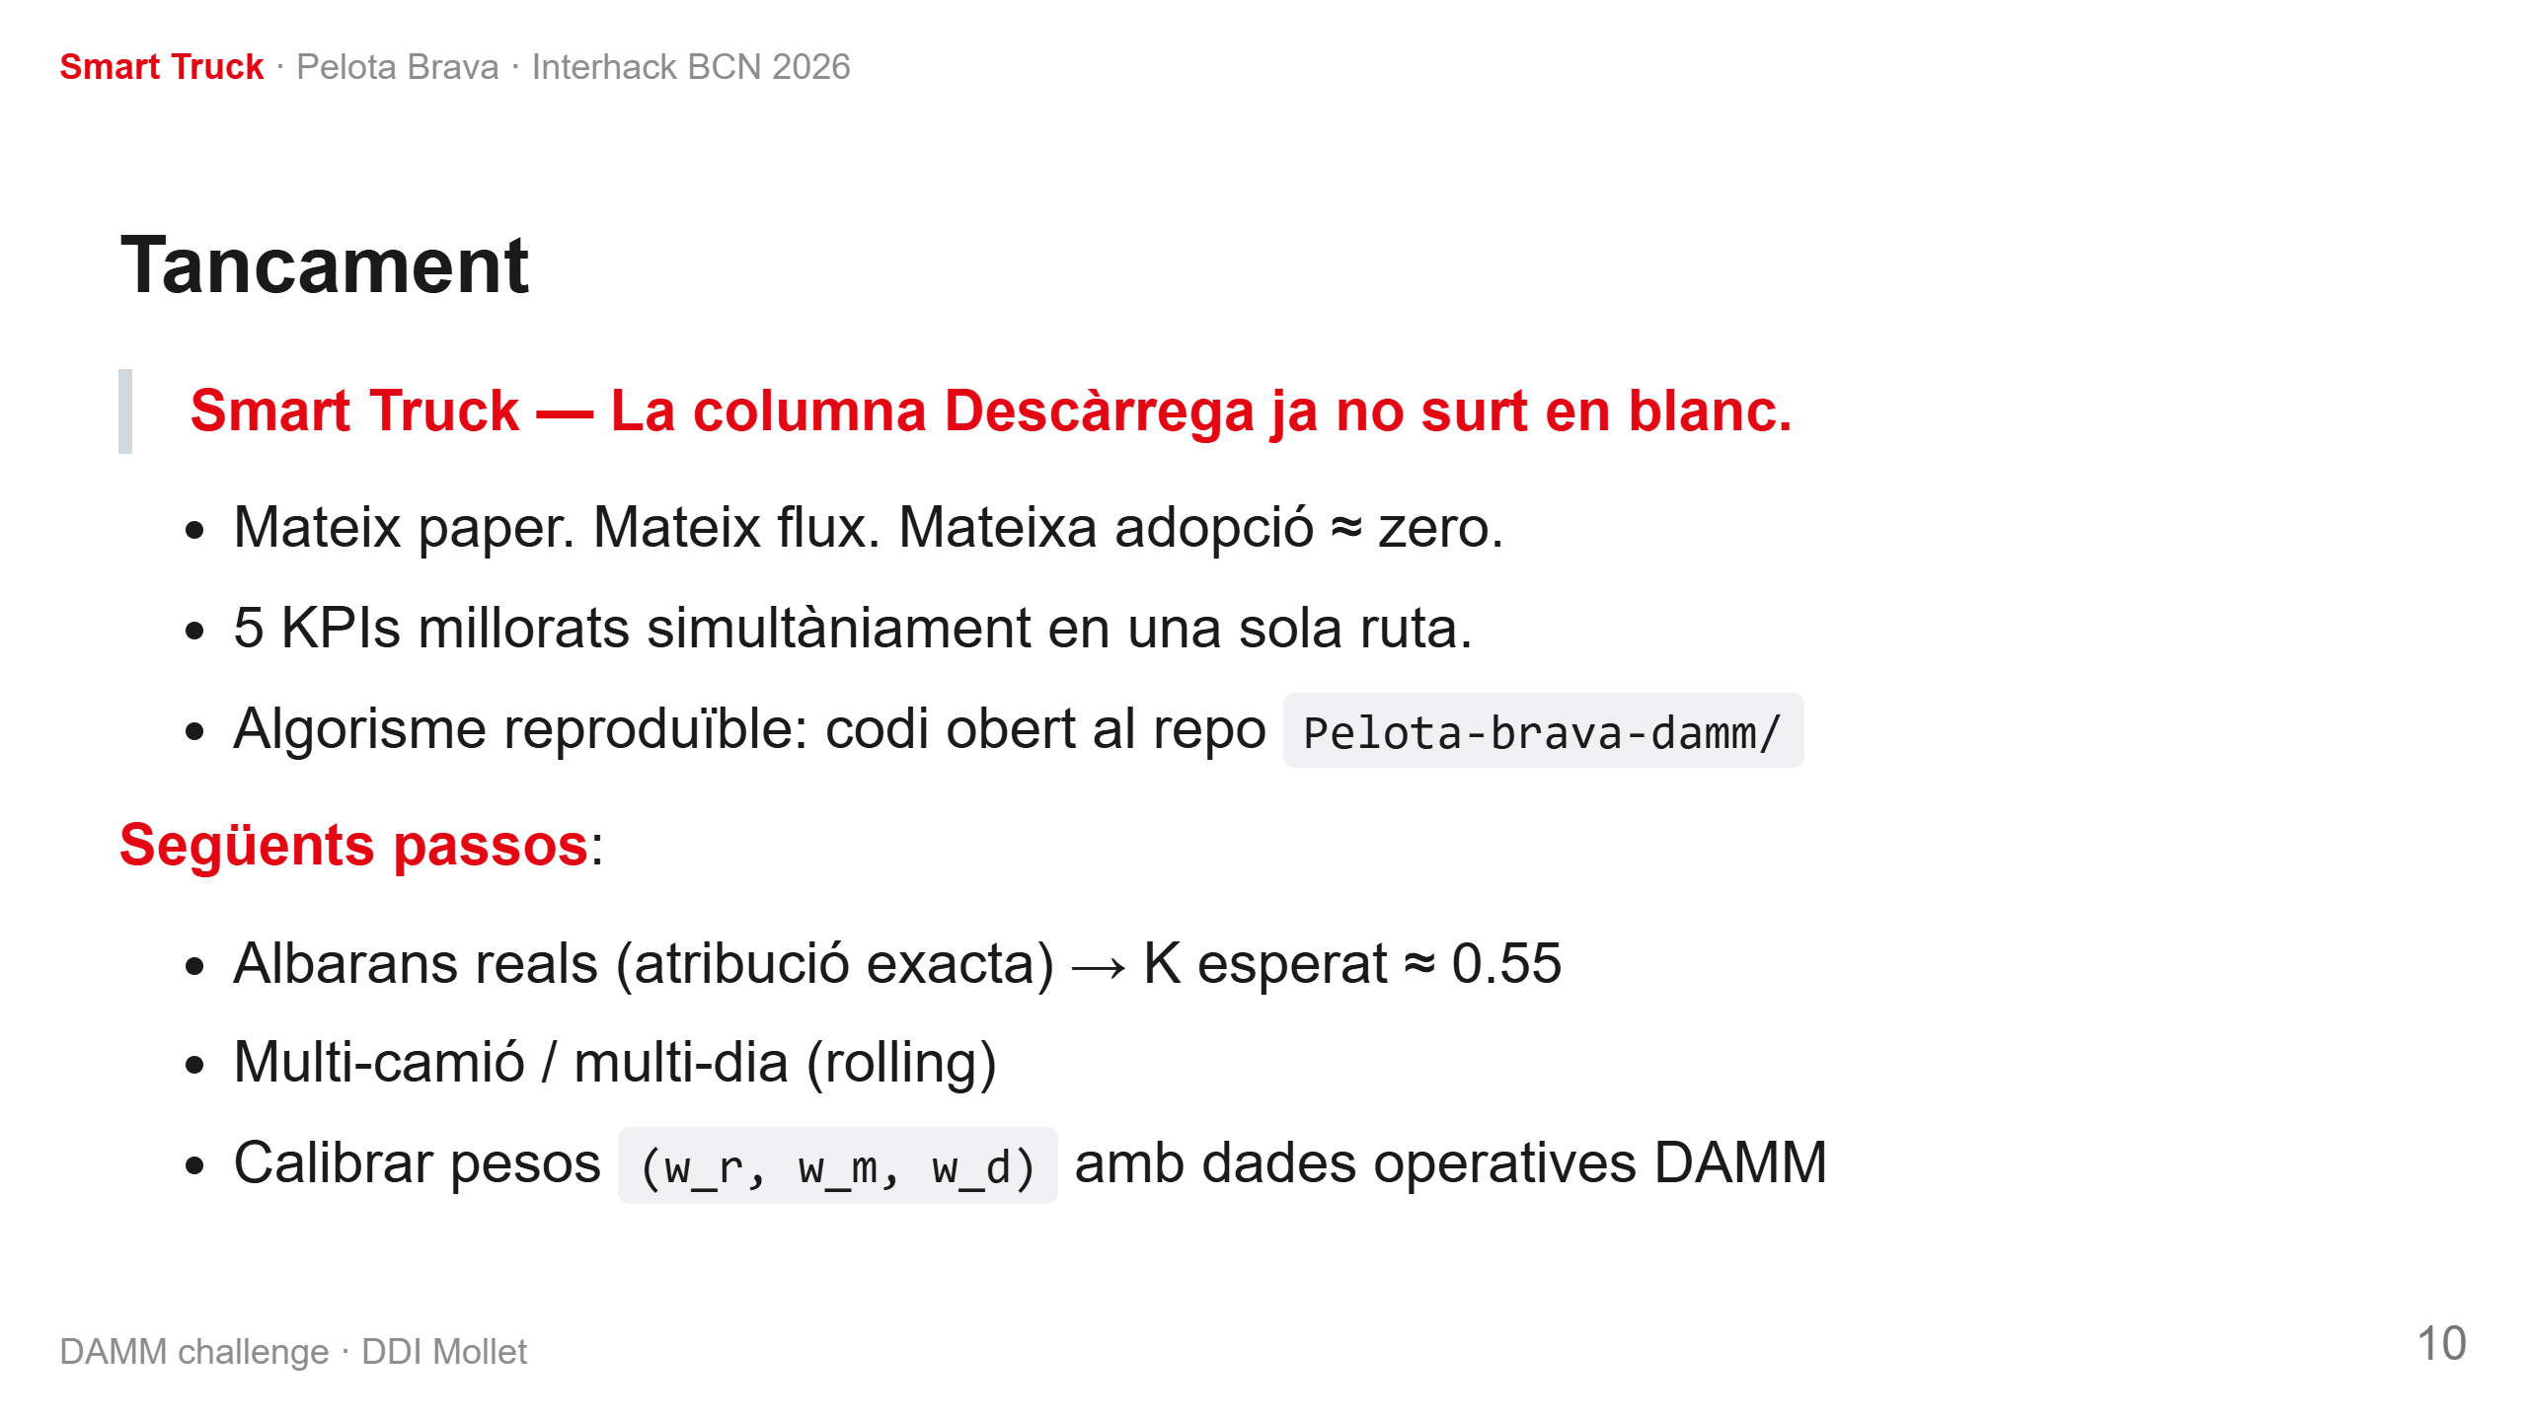
Notes:
3:00 — Tancament. Som al límit del que el SAP ens dóna sense Albarans reals. Si DAMM ens passa 2-3 dies de Albarans, podem afinar el packer i pujar el K a ~0.55. Gràcies, preguntes.

Slide 11
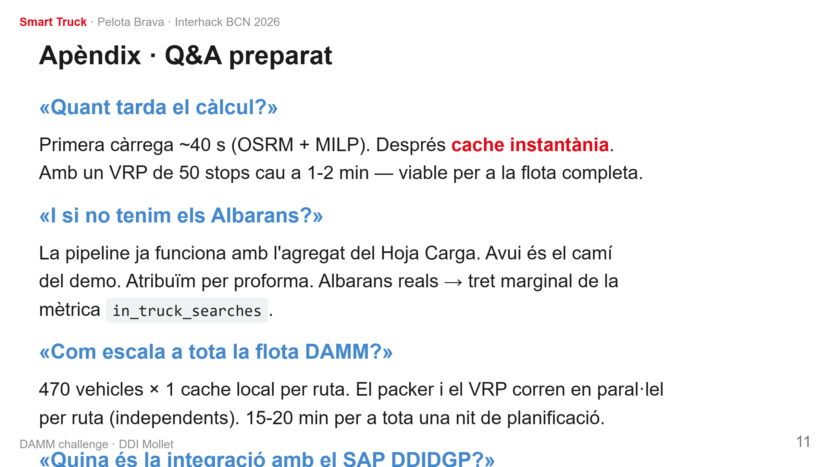
Notes:
APÈNDIX preguntes Q&A. Si tenim 2 minuts, prepara't a: - Performance: 40s primera vegada, després instantani. - Albarans: ja funciona sense, millora amb. - Escalat: paral·lelitzable per ruta. - Integració: emet la mateixa hoja, afegeix una columna. - Retorns: reentren al mateix slot per A-35/A-38.

